Slide 1
Organizace skladování a výdeje transfuzních přípravků
Sekundární výroba
Transfuzní a tkáňové oddělení
Mgr. Jana Tylečková

Slide 2
Osnova
Definice + obecné poznámky
Příjem TP na sklad
Skladování TP
Monitorování TP
Výdej TP
Transport TP
Sekundární úprava TP

Slide 3
Organizace skladování a výdeje TP
Vyhláška MZ ČR 143/2008 (vyhláška o lidské krvi) ve znění pozdějších předpisů
  Skladovací podmínky musí zajistit optimální životnost a funkčnost skladovaných TP po celou dobu jejich skladování
  Uložení TP nesmí vést k jejich mechanickému poškození či bakteriální kontaminaci (produktu i vaku)
Doporučení STL
  Skladování a přeprava krve, krevních složek, suroviny pro další výrobu transfuzních přípravků
Nutná:
  validace postupů skladování a distribuce
  písemné postupy a záznamy

Slide 4
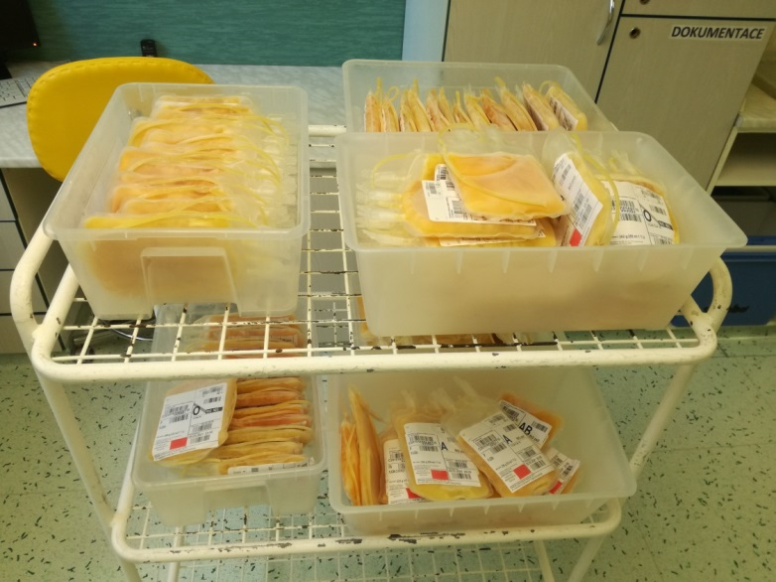
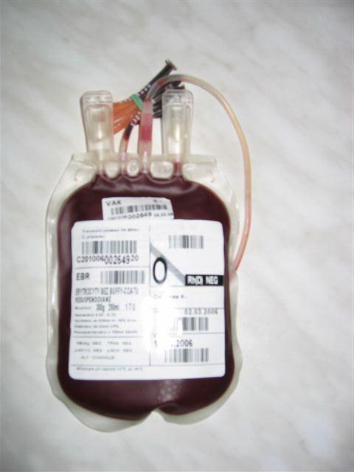
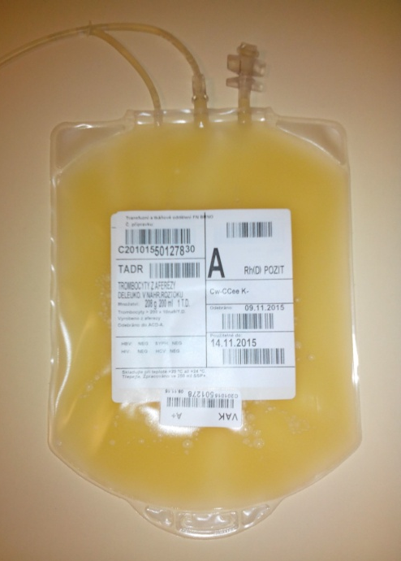
Transfuzní přípravky - definice
  individuálně vyráběné léčivé přípravky (IVLP), které plní výhradně substituční funkci
  vyráběny v ZTS (= Zařízení transfuzní služby) z lidské krve či jejích složek (max. 10 dárců)
  v ČR t.č. nejsou povinně ošetřeny metodami inaktivace patogenů
  baleny ve vacích(PVC-DEHP-ftaláty)
  expedovány nativní nebo zmrazené

Slide 5
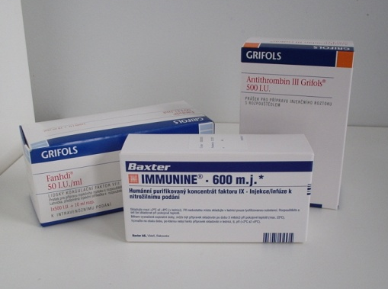
Krevní deriváty - definice
  hromadně vyráběné léčivé přípravky (HVLP)
  vyráběny komerčně ve frakcionačních centrech
  ze směsí plazmy od tisíců osob (albumin, IVIG, AT III, fibrinogen, koagulační faktory VIII a IX..)
  jsou povinně ošetřeny metodami patogenní inaktivace (eliminace obalených a neobalených virů, bakterií, plísní, parazitů, prionů)
  jsou považovány za mnohem bezpečnější z hlediska možného přenosu krví přenosných chorob než transfuzní přípravky
  baleny ve skle (Albutein) nebo PVC vacích (FLEXBUMIN)
  expedovány nativní (albuminy), zmrazené (Octaplas nebo lyofilizované s nutnou rekonstitucí (Fbg, FVIII)
      Rozpouštědlo pro rekonstituci: Aqua pro iniectione

Slide 6
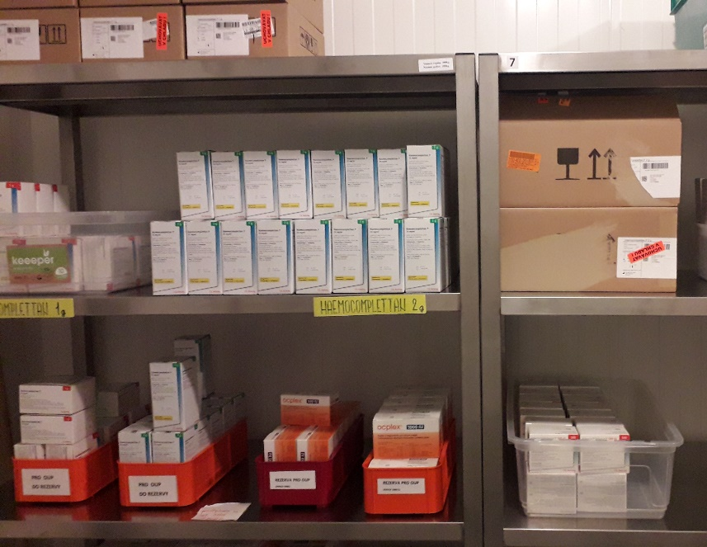
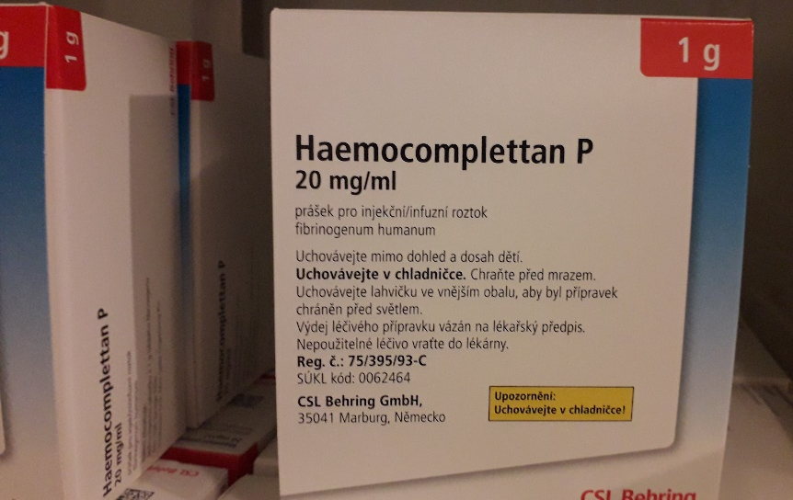
Krevní deriváty - skladování
Dle doporučení výrobce (příbalový leták, na obalu):
  při teplotě 2 - 8°C (fibrinogen, AT III, většina koagul. faktorů…)
  při teplotě 2 - 25°C (albuminy, IVIG)
  při -18°C a nižší (Octaplas, Tisseel)

Slide 7
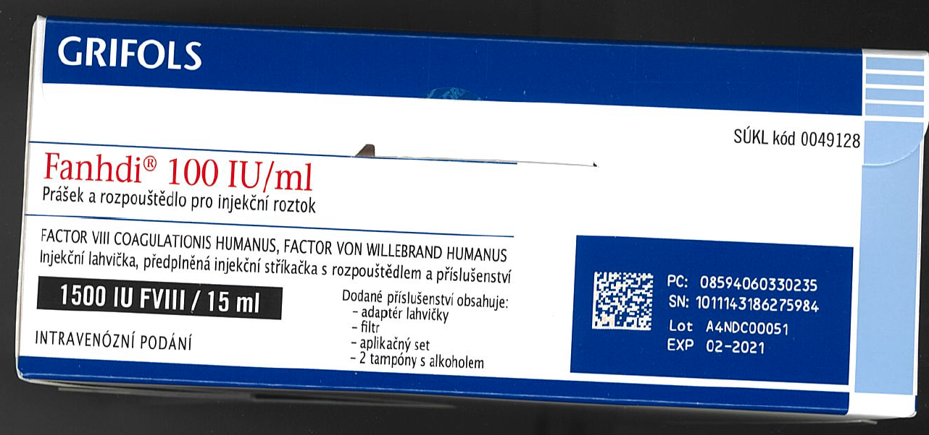
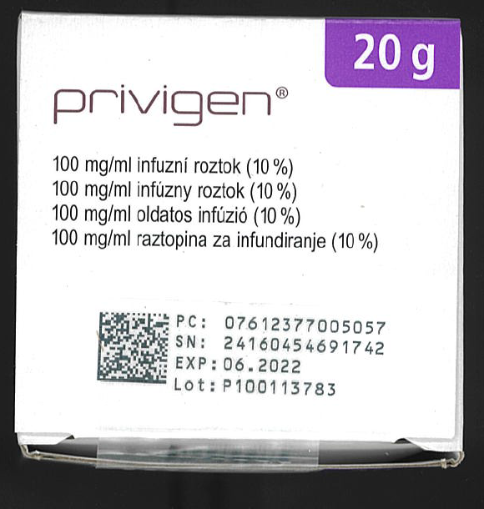
Krevní deriváty – ochranné prvky
Neporušenost obalu
Jedinečný identifikátor (2D kód) = jedinečný kód pro každé balení (S.N.)
  Ověřování a odepisování 2D kódů (centrální úložiště)

Slide 8
Odběr
Výroba TP
Příjem TP na sklad
Skladování TP
Výdej TP
Transport TP
Kontrolujeme:
vzhled a neporušenost obalu
správnost a úplnost dokumentace (seznam přijímaných TP – převodka, dod. list)
úplnost údajů na štítku přípravku a jejich shodu s dodanou dokumentací, včetně zajištění podmínek skladování během přepravy

Slide 9
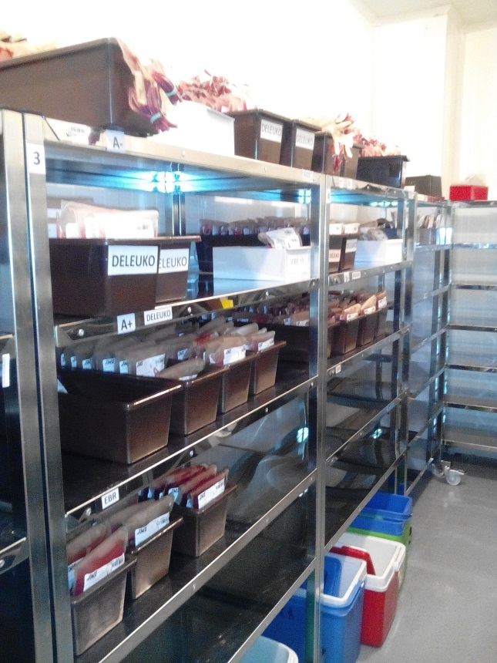
Odběr
Výroba TP
Příjem TP na sklad
Skladování TP
Výdej TP
Transport TP
bezpečně a odděleně skladovat TP, aby nedocházelo k chybám a záměnám (typ TP, KS…)
autologní TP odděleně od alogenních

Slide 10
Odběr
Výroba TP
Příjem TP na sklad
Skladování TP
Výdej TP
Transport TP
doporučené vlastnosti skladovacího zařízení:
  dostatečná kapacita, spolehlivé
  snadný přístup a přehled
  požadavky na bezpečnost práce a snadnou údržbu
    (desinfekční prostředky - silné detergenty)
  musí splňovat bezpečnostní a technické předpisy ČR
  v případě selhání zařízení pro skladování nebo selhání dodání el.energie je zaveden náhradní režim - postupy stěhování, náhradní skladovací prostory
  napojení na náhradní zdroj

Slide 11
Odběr
Výroba TP
Příjem TP na sklad
Skladování TP
Výdej TP
Transport TP
Teplota:
teplota rovnoměrná (homogenní) v celém skladovacím prostoru
  pravidelně kontrolovaná nepřetržitým monitorováním
  teplota se zaznamenává v intervalu nejméně 15 minut
  centrální monitorovací systém, na který jsou napojena teplotní čidla všech skladovacích prostor ZTS (TTO - Falcon)
  oznámení odchylky teploty - alarm - akustický, optický
  pravidelné testování alarmu - min. 1x týdně
  snímače registrující otevření dveří
  v zařízení na skladování trombocytů - snímač pohybu třepačky

Slide 12
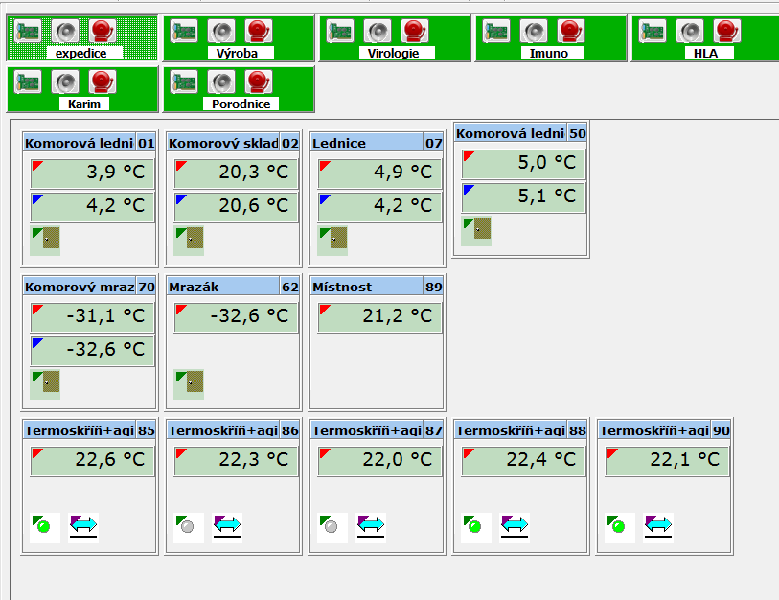
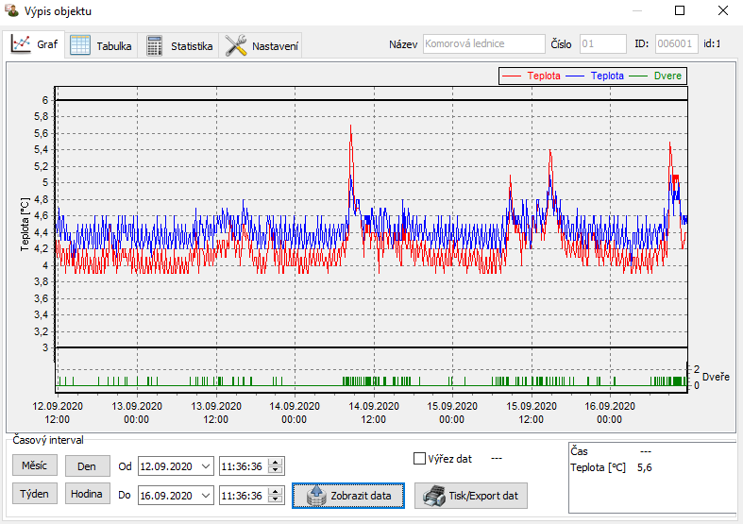
Odběr
Výroba TP
Příjem TP na sklad
Skladování TP
Výdej TP
Transport TP
Monitorování skladovacích prostor

Slide 13
Erytrocytové TP
Skladování TP
Teplota: Od +2°C do +6°C, komorová lednice, skříňové lednice
Doba skladování: 28-49 dnů ode dne odběru v závislosti na použitém konzervačním roztoku ery v SAGM 42 dnů
Transport: +2°C do +10°C, max. 24 hod (+2°C do +6°C pro dobu transportu > 24 hod.)
Odděleně TP pro: aktuální zásobu konkrétní pacienty (s platným testem kompatibility) autologní TP Přípravky nevyšetřené, určené k likvidaci a proexpirované TP - musí být skladovány odděleně. Hemolýza na konci doby skladování méně než 0,8% ery masy Při poklesu teploty pod 1°C jsou ery TP likvidovány

Slide 14
Trombocytové TP
Skladování TP
Teplota: Od +20°C do +24°C, inkubátor s agitátory
Doba skladování: 5-7dnů za trvalého třepání Prodloužení na 7 dnů je možné, je-li provedeno vyšetření sterility přípravku, nebo je-li spojeno s postupem snižujícím riziko této kontaminace
Transport: Od +20°C do +24°C, při přepravě kratší než 10 hod není třeba zajišťovat třepání
Agitace: zajišťuje výměnu plynů přes stěny vaků zabraňuje tvorbě agregátů

Slide 15
Plazmové TP
Skladování TP
Teplota: -25°C a nižší, mrazící skříně, pulty, komory
Doba skladování: -25°C a nižší 36 měsíců -18 až -25°C 3 měsíce
Transport: Teplota shodná s teplotou skladování
Zachování funkce koagulačních faktorů (zejm. f.VIII) a přirozených inhibitorů koagulace - zajištěno šokovým zmrazením během 1 hodiny v jádře vaku na teplotu -30°C. Před použitím: rozmražení při teplotě 37°C v kontrolovaném prostředí, po rozmražení nesmí být v plazmě sraženiny.

Slide 16
Plazmové TP
Skladování TP
Plazma pro klinické použití Plazma z PK (P) vs. Plazma z aferézy (PA) po karanténě (6M vs. 4M) patogenně inaktivovaná plazma se karantenizovat nemusí obsahuje koagulační faktory i přirozené inhibitory krevního srážení
Plazma pro frakcionaci Plazma z PK (P) vs. Plazma z aferézy (PA) Není nutná karanténa Pro výrobu KD

Slide 17
Granulocyty
Skladování TP
Teplota: Od +20°C do +24°C
Doba skladování: krátkodobě, určeny k okamžitému podání, max. do půlnoci dne následujícího po odběru/darování bez třepání
Transport: Od +20°C do +24°C
Granulocyty z aferézy – po stimulaci dárce růst. faktorem či kortikoidy Granulocyty z plné krve – směsné (z BC) přípravek obsahuje příměs erytrocytů → nutný test kompatibility vždy ozářit!

Slide 18
Kryokonzervace
Skladování TP
Erytrocyty - kryokonzervace nejlépe do 7 dnů od odběru přidáním glycerolu (= kryoprotektant) a následným zmražením - Provádí ÚVN Praha
Teplota skladování: -60°C až -80°C, mrazicí box, při přidání glycerolu o vysoké koncentraci < -140°C, v parách kapalného dusíku, při přidání glycerolu o nízké koncentraci
Doba skladování: do 30 let
Před použitím: rozmražení a odstranění kryoprotektiva promýváním, přidání resuspenzního roztoku, podat co nejdříve po přípravě, krátkodobé skladování (max. do 24 hod při otevř. syst.) a transport při teplotě 2-6°C

Slide 19
Kryokonzervace
Skladování TP
Trombocyty - kryokonzervace zahrnuje přidání kryoprotektivního roztoku (DMSO) k původnímu přípravku trombocytů do 24 hod od odběru a následné zmražení.
Teplota skladování: -80°C v elektrickém mrazicím boxu, kryoprotektivum dimetyl sulfoxid (DMSO 6%) -150°C v parách kapalného dusíku
Doba skladování: 1 rok, max. 24 měsíců při t ≤ -150°C
Před použitím: - rozmražení a přidání resuspenzního roztoku (příp. plazmy), podat co nejdříve po přípravě - krátkodobé skladování (do 12-ti hod. -dle dop. STL) a transport při tepl. 20-24°C - po rozmražení trombocytů nemusí být přítomen „swirling“ fenomén

Slide 20
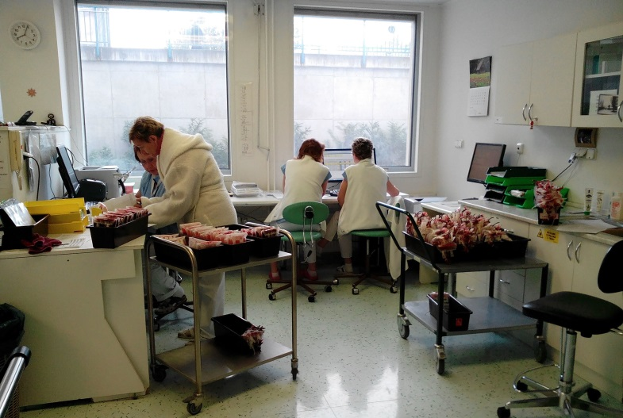
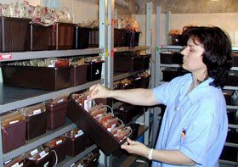
Skladové zásoby TTO FN Brno
Skladování TP
Každé pracoviště má nastavené dle svých potřeb inventury skladu, na TTO FN Brno následovně:
  Inventura skladu erytrocytových TP a KD 1 měsíčně
  Inventura skladu plazmových TP 2x ročně
  Inventura skladu trombocytů denně
Další činnosti během skladování:
  1x týdně promíchání všech erytrocytových TP

Slide 21
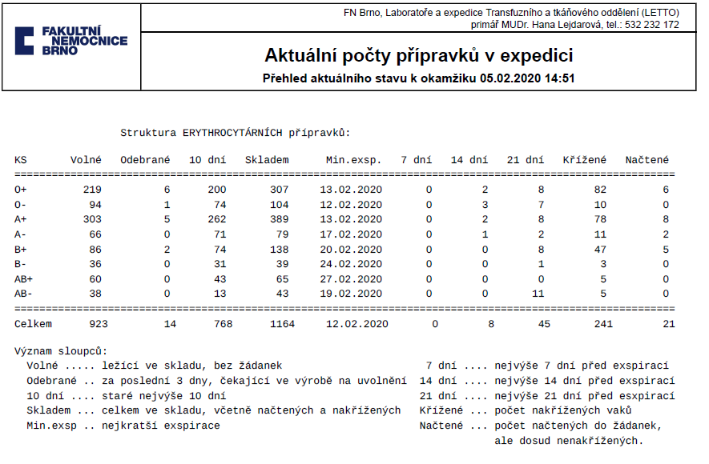
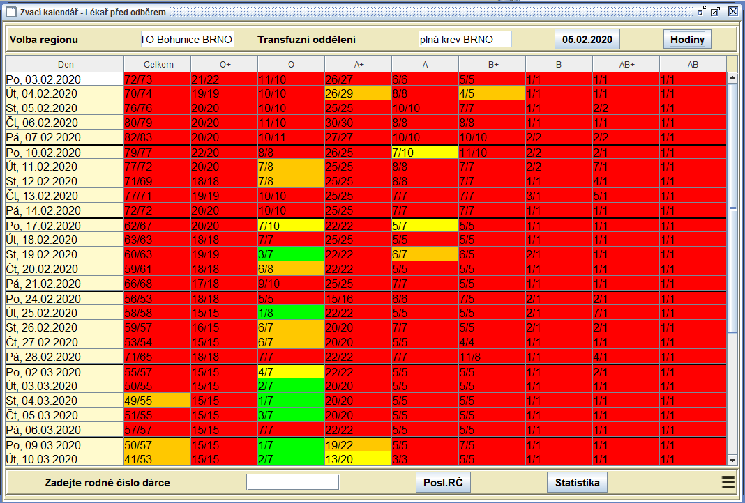
Skladové zásoby TTO FN Brno
Skladování TP
Regulované dárcovství – Zvací kalendář
  Spolupráce s úsekem dárců krve (evidence)
  Minimalizace exspirací – zvaní dle potřeby krevních skupin

Slide 22
Skladové zásoby ery TP
TTO FN Brno
Skladování TP
Optimální zásoba erytrocytových transfuzních přípravků pro jednotlivé krevní skupiny je definována jako součet počtu TU průměrného denního výdeje na dobu 10 dnů
Minimální zásoba erytrocytových transfuzních přípravků pro jednotlivé krevní skupiny je definována jako součet počtu TU průměrného denního výdeje na dobu 6 dnů
0+ | 0- | A+ | A- | B+ | B- | AB+ | AB-
300 | 110 | 360 | 100 | 130 | 40 | 55 | 20

Slide 23
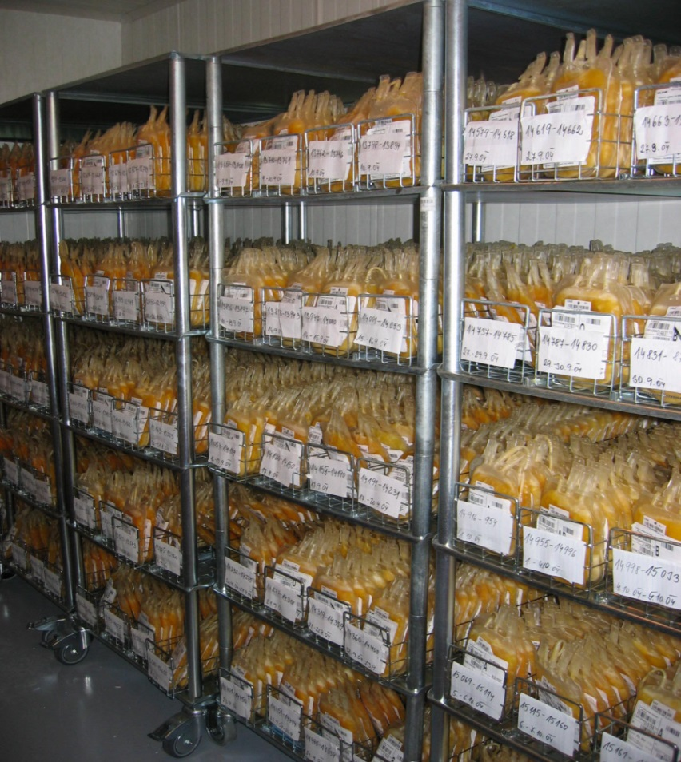
Skladové zásoby klin. plazmy
TTO FN Brno
Skladování TP
Optimální zásoba plazmy pro klinické použití
  součet počtu TU průměrného denního výdeje na dobu 100 dnů
Minimální zásoba plazmy pro klinické použití
  součet počtu TU průměrného denního výdeje na dobu 50 dnů
0 | A | B | AB
200 | 300 | 150 | 200

Slide 24
Odběr
Výroba TP
Příjem TP na sklad
Skladování TP
Výdej TP
Transport TP
provádí pracovník, který je oprávněn provádět výdej na základě písemného pověření
TP je vydán na základě žádanky (Žádanka o výdej TP)
vydaný TP je provázen dokumentací – dodací list, příp. výsledek předtransfuzního vyšetření
příbalový leták (TP = léčivo)
ZTS
  výdej TP pro hemoterapii pro daného pacienta
  prodej jiným ZTS a KB

Slide 25
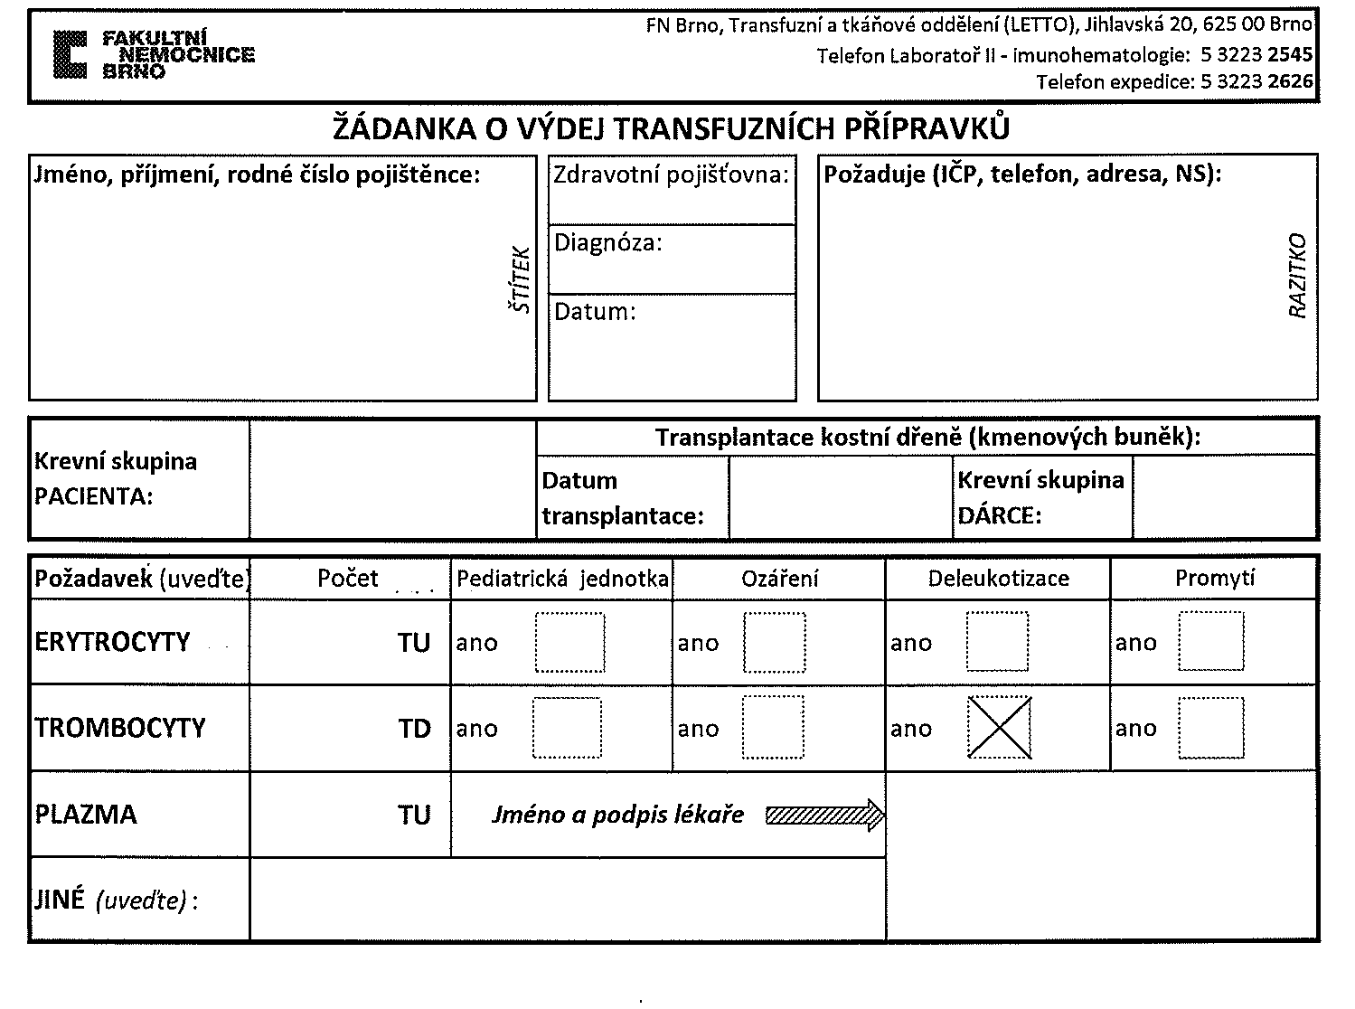
Odběr
Výroba TP
Příjem TP na sklad
Skladování TP
Výdej TP
Transport TP

Slide 26
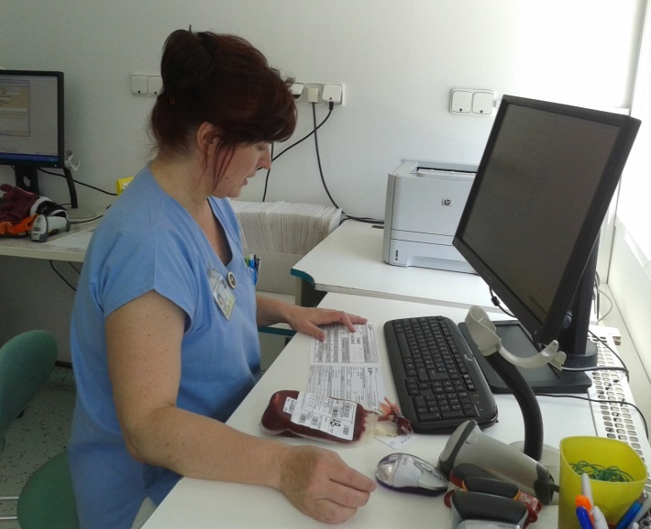
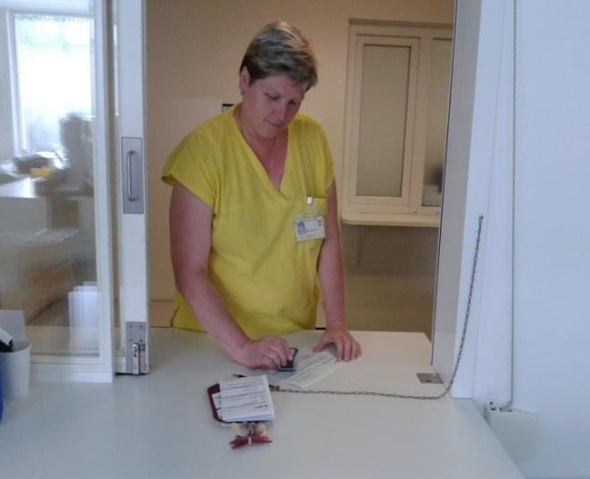
Odběr
Výroba TP
Příjem TP na sklad
Skladování TP
Výdej TP
Transport TP
Výdej ze skladu expedice:
  Kontrola TP
  Kontrola dokumentace
  Kontrola a výdej v IS
  Předání k transportu

Slide 27
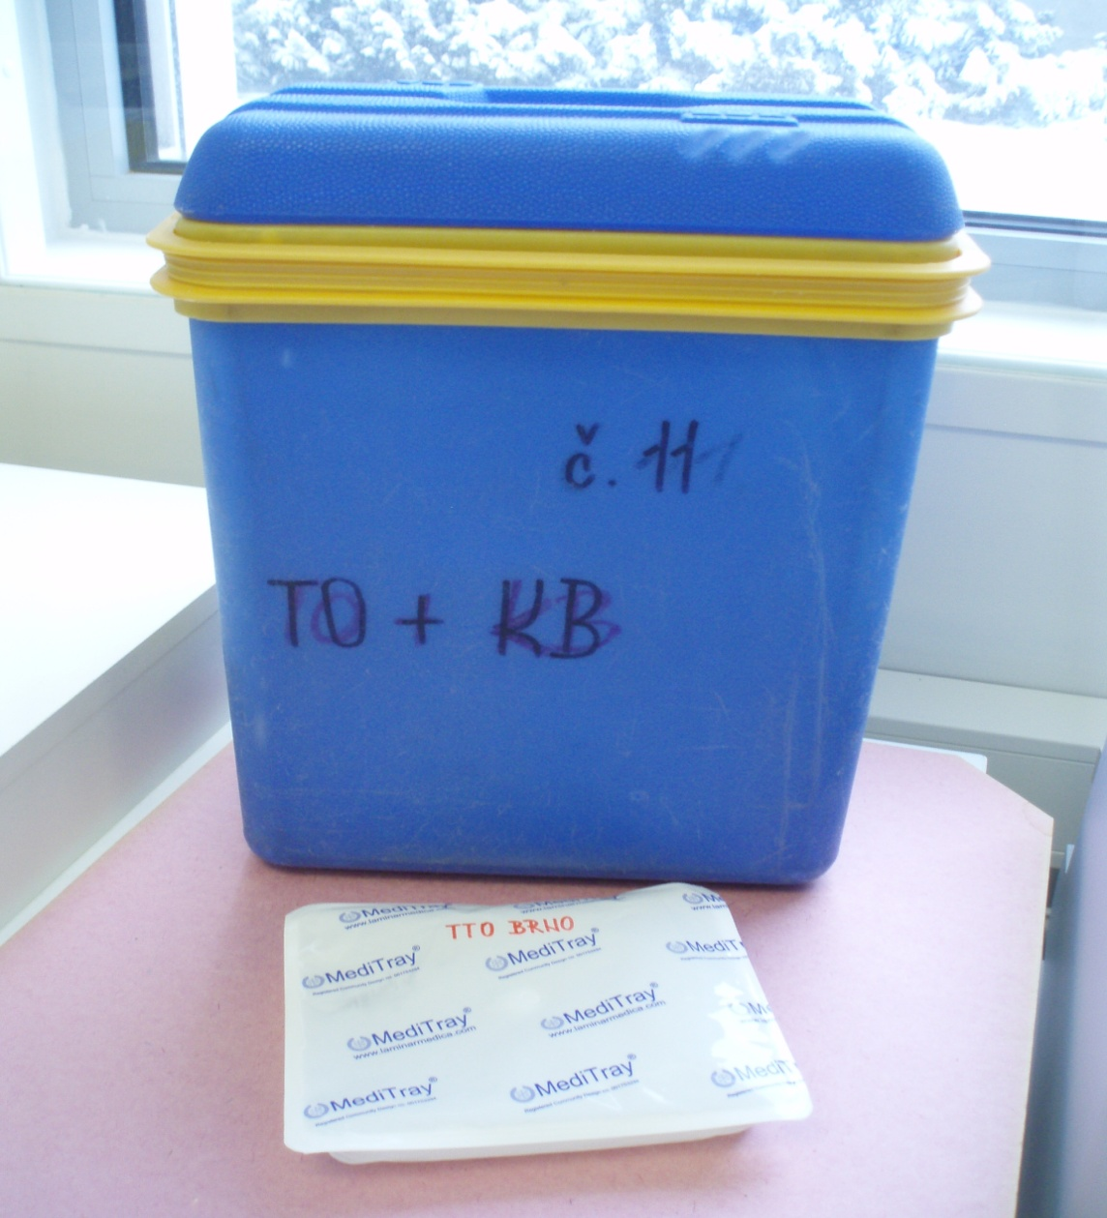
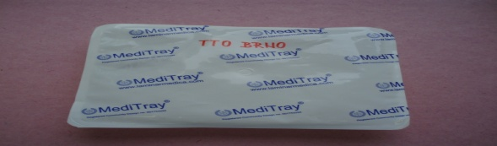
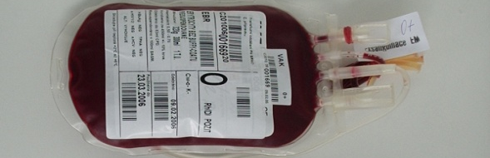
Odběr
Výroba TP
Příjem TP na sklad
Skladování TP
Výdej TP
Transport TP
během transportu musí být dodrženy skladovací podmínky pro jednotlivé typy TP
dobu přepravy omezit na minimum
přepravní boxy vytemperované dle typu TP před vložením TP, označené, chrání TP před poškozením během přepravy
  Pasivní
  S aktivní regulací teploty

Slide 28
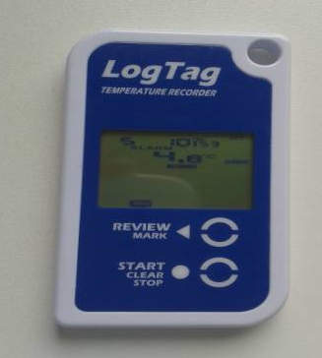
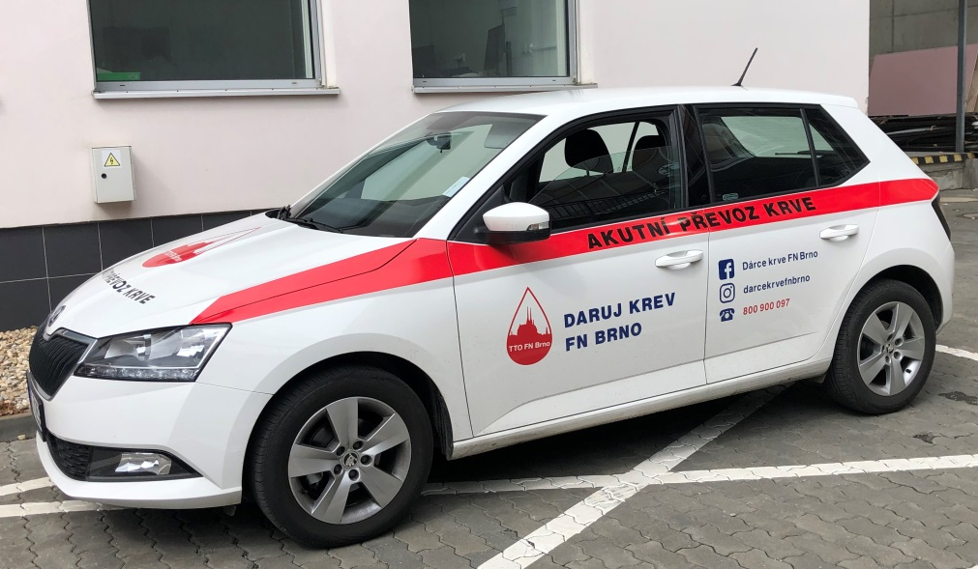
Odběr
Výroba TP
Příjem TP na sklad
Skladování TP
Výdej TP
Transport TP
skladovací podmínky během transportu jsou monitorovány, pravidelně kontrolovány a validovány
skladování a přeprava mimo teplotní limit - havarijní mimořádné situace - o dalším použití TP/meziproduktů rozhoduje kvalifikovaná osoba ZTS

Slide 29
Sekundární výroba
Deleukotizace
Ozařování
Dělení TP
Promývání TP
Rozmražení a rekonstituce kryokonzervovaných trombocytů

Slide 30
Deleukotizace
Definice
deleukotizace = leukodeplece
odstranění leukocytů z transfuzního přípravku na hodnotu <1x10⁶ leukocytů na jednotku
prestorage - v procesu výroby TP
poststorage - nevýhoda: část leukocytů již rozpadlých (uvolněny vasoaktivní látky…)
  Laboratorní filtrace - sekundární výroba, provádí se na skladovaných TP za standardních podmínek (proškolený personál, stabilní teplota prostředí, doba filtrace), výběr TP do 10-ti dnů po odběru, exspirace se nezkracuje
  bed–side filtrace = deleukotizace u lůžka pacienta - méně bezpečná, nelze standardizovat, riziko těžké hypotenze s rozvojem šokového stavu (uvolnění bradykininu)
EBR – 1,2 x10⁹ leukocytů
ERD – 1x10⁶ leukocytů

Slide 31
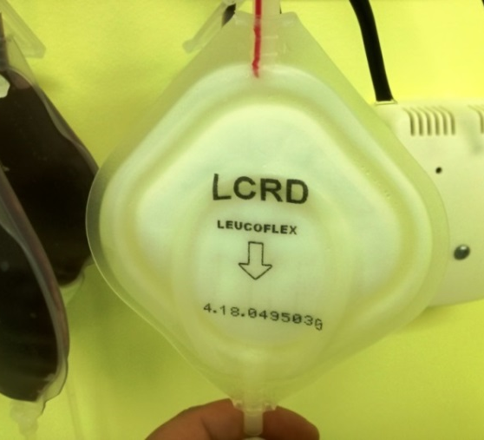
Deleukotizace
Indikace
opakované febrilní nehemolytické potransfuzní reakce v anamnéze
při průkazu cytotoxických HLA protilátek
při průkazu antigranulocytárních protilátek
chronická léčba transfuzními přípravky (pacienti v dialyzačních programech, hematoonkologičtí pacienti)
před a po orgánových transplantacích (kostní dřeň, srdce, ledviny, játra)
imunosuprimovaní pacienti
nedonošené děti a novorozenci
intrauterinní transfuze
těhotné ženy
u dětí po operacích srdce a velkých cév

Slide 32
Ozařování TP
Definice
představuje účinnou prevenci proti TA-GvHD (transfusion associated graft versus host disease = s transfuzí spojená reakce štěpu proti hostiteli), která může vznikat po aplikaci transfuzních přípravků jedincům s nevyvinutým nebo poškozeným imunitním systémem
ozařuje se paprsky gamma v dávce 25-50Gy, zdroj radionuklid Cs
princip:
  zničení viability lymfocytů, zablokováním jejich proliferační aktivity (rozbití DNA)
  U ozářených ery TP se zkracuje exspirace na max. 14 dnů od ozáření a zároveň max. do 28 dnů od odběru (vyjímka TP pro IUT a exsanguinaci)
  ozáření TP nenahrazuje deleukotizaci ani patogenní inaktivaci (tato dávka neničí krví přenosná agens)

Slide 33
Ozařování TP
Indikace
primární nebo sekundární imunologický defekt
orgánové transplantace a transplantace krvetvorných buněk
vysokodávkovaná chemoterapie
Hodgkinova choroba
celotělové ozáření
intrauterinní transfuze
transfuze novorozencům
transfuzní přípravky získané od pokrevních příbuzných
transfuze HLA kompatibilních transfuzních přípravků

Slide 34
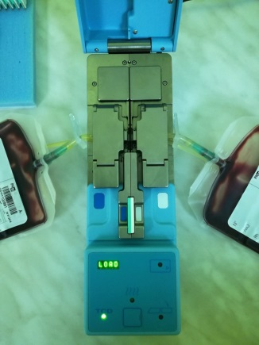
Dělení TP
v situacích, kdy je nutné pro pacienta zajistit menší objem transfuzního přípravku (pediatrický pacient)
TP můžeme rozdělit (nebo oddělit jeho část) - pomocí sterilní svářečky (uzavřený systém výroby)
nový TP nové číslo TP (jedinečné)

Slide 35
Dělení TP
TP pro intrauterinní transfuzi (IUT) – intraumbilikální
  ERD do 5 dnů stáří, ozářené (podat do 24h. od ozáření), úprava Htk na 0,70 – 0,85
  KS kompatibilní s matkou i plodem, nesmí obsahovat antigen, proti kterému si matka vytvořila protilátku
TP pro výměnnou transfuzi (exsangvinace)
  ERD do 5 dnů stáří, ozářené (podat do 24h. od ozáření)
  Erytrocyty k transfuzi se volí dle AB0 kompatibility matky a novorozence, nesmí obsahovat antigen, proti kterému si matka vytvořila protilátku
Pediatrické TP – s malým objemem pro transfuzi novorozencům a dětem
  Erytrocyty: pediatrickou dávku lze připravit rozdělením 1 TU v množství odpovídajícím váze dítěte
  Trombocyty: pediatrická dávka vzniká standardním rozdělením 1 TD na dvě rovnocenné poloviny o objemu cca 100 ml

Slide 36
Promývání TP
erytrocytů, trombocytů fyziologickým či náhradním roztokem = odstranění plazmatických bílkovin obsažených v původním přípravku
po centrifugaci se odstraní supernatant a přidá se resuspenzní roztok, postup se opakuje 2-3x
zkrácení exspirace:
  trombo - do 24 hod. od promytí,
  ery – otevřený systém do 24 hod, uzavřený systém dle validace (5 dní)
„ERYTROCYTY PROMYTÉ“ 40gHb, htk 0,50-0,70, obsah bílkoviny ve finálním supernatantu je nižší než 0,5g na jednotku
indikace:
  závažné alergické reakce na příměs plazmatických proteinů v TP
  prevence potransfuzní reakce u pacientů s IgA deficitem a současně přítomnou protilátkou anti-IgA
  není náhrada deleukotizace

Slide 37
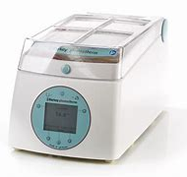

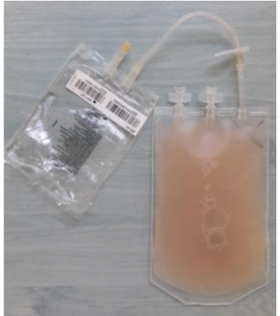
Rozmražení a rekonstituce kryokonzervovaných trombocytů
Provádí se bezprostředně před výdejem TP ke klinickému použití
Postup:
Rozmražení při t 37°C
(promytí – dle postupu zprac., je-li nutné)
Rekonstituce v náhradním roztoku či plazmě
  Sterilní navaření vaku + přepuštění k trc
  (jemné promíchání)
  Nemusí být přítomen swirling
  Obsah trombocytů > 50% původního obsahu plt
  Podání co nejdříve po rozmražení

Slide 38
Děkuji za pozornost

